Slide 1
Baixe o material da Palestra acesse o github https://github.com/aterroso/SemanaMQTT

Slide 2
MQTT - Da teoria à prática, comunique-se no mundo IoT - com demonstração prática
Prof. Anderson Terroso
Outubro/2024

Slide 3



Quem sou??
Portoalegrense, nascido em 15/06/74.
Formação Acadêmica
Formado em Engenharia Elétrica/Eletrônica (1992-1996)
Mestre em Engenharia Elétrica – Sistemas Tolerantes a Falha (1997-1999)
Experiência Profissional
Prof. Da PUCRS – março/2000 até o momento
Coordenador da Eng. De Computação – 2008 a 2010
Coordenador da Eng. Elétrica – 2010 a 2012
Coordenador Acadêmica da Faculdade de Engenharia – 2012 a 2017
Lider do Núcleo de Articulação Acadêmica da Escola Politécnica – 2018 até o momento.
Mais de 200 TCC´s orientados.
28 anos atuando em projetos de P&D e Gerência de Projetos

Slide 4
Sumário
MQTT – Significado e Conceito
MQTT - Origem
MQTT - Funcionamento
MQTT - Estrutura
MQTT - Conexão
MQTT – Terminologia
MQTT – Benefícios
MQTT – Topologia
Aplicação com Publish e Subscriber
Exemplos de Broker
Configuração do Broker
Biblioteca do MQTT para ser usado com ESP32
Exemplo: Publish e Subscriber (demonstração prática)

Slide 5
MQTT – Conceito
M Q T T = Message Queuing Telemetry Transport
(Transporte de Filas de Mensagem de Telemetria)
O MQTT é um protocolo de mensagens baseado em padrões, ou conjunto de regras, usado para comunicação de computador para computador. Sensores inteligentes, dispositivos acessórios e outros dispositivos da Internet das Coisas (IoT) normalmente precisam transmitir e receber dados por meio de uma rede com limitação de recursos e largura de banda limitada. Esses dispositivos IoT usam o MQTT para transmissão de dados, pois é fácil de implementar e pode comunicar dados IoT com eficiência. O MQTT oferece suporte a mensagens entre dispositivos para a nuvem e da nuvem para o dispositivo.
Fonte: https://aws.amazon.com/pt/what-is/mqtt/

Slide 6
MQTT - Origem
Surgiu em 1999 para ser usado na indústria de petróleo e gás;
Em 2010, a IBM lançou o MQTT 3.1 como um protocolo gratuito e aberto.
Em 2019, a OASIS (Organization for the Advancement of Structured Information Standards) lançou uma versão atualizada do MQTT 5.

Slide 7
MQTT - Funcionamento
O protocolo MQTT funciona conforme os princípios do modelo de publicação/assinatura.
Numa rede tradicional, os clientes fazem requisições ao servidor, o servidor processa estas requisições e envia a resposta.
O MQTT usa o padrão de publicação/assinatura para desacoplar o remetente da mensagem (publicador) do destinatário da mensagem (assinante).

Slide 8
MQTT - Estrutura
Cliente MQTT: um cliente MQTT é qualquer dispositivo de servidor para microcontrolador que executa uma biblioteca MQTT.
Se o cliente estiver enviando mensagens, atuará como publicador;
Se o cliente estiver recebendo mensagens, atuará como destinatário.
Basicamente, qualquer dispositivo que se comunique por MQTT em uma rede pode ser chamado de dispositivo cliente MQTT.

Slide 9
MQTT – Estrutura - continuação
O agente (broker) MQTT é o sistema backend que coordena mensagens entre os diferentes clientes. Entre as responsabilidades do agente estão: receber e filtrar mensagens, identificar os clientes inscritos em cada mensagem e enviar as mensagens a eles. Também é responsável por outras tarefas, como:
Autorizar e autenticar clientes MQTT
Transmitir mensagens a outros sistemas para análise posterior
Solucionar mensagens e sessões de clientes perdidas

Slide 10
MQTT - Conexão
Clientes e agentes (broker) começam a se comunicar usando uma conexão MQTT. Os clientes iniciam a conexão enviando uma mensagem CONNECT ao agente MQTT. O agente confirma que uma conexão foi estabelecida respondendo com uma mensagem CONNACK. Tanto o cliente MQTT como o agente requerem uma pilha TCP/IP para se comunicarem. Os clientes nunca se conectam entre si, apenas com o agente.

Slide 11
MQTT - Terminologia
Tópico do MQTT
O termo “tópico” refere-se a palavras-chave que o agente (broker) MQTT usa para filtrar mensagens para os clientes MQTT. Os tópicos são organizados de maneira hierárquica, semelhante a um diretório de arquivos ou pastas. Por exemplo, imagine um sistema de casa inteligente que está em funcionamento em uma casa de vários andares que tem diferentes dispositivos inteligentes em cada andar. Nesse caso, o agente MQTT pode organizar tópicos como:
ourhome/groundfloor/livingroom/light
ourhome/firstfloor/kitchen/temperature

Slide 12
MQTT - Terminologia
Publicação de MQTT (PUBLISH)
Os clientes MQTT publicam mensagens contendo o tópico e os dados em formato de bytes. O cliente determina o formato de dados, como dados de texto, dados binários, arquivos XML ou JSON. Por exemplo, uma lâmpada no sistema de casa inteligente pode publicar uma mensagem on no tópico livingroom/light.

Slide 13
MQTT - Terminologia
Assinatura de MQTT
Os clientes MQTT enviam uma mensagem SUBSCRIBE (ASSINAR) ao agente MQTT para receber mensagens sobre tópicos de interesse. Esta mensagem contém um identificador exclusivo e uma lista de assinaturas. Por exemplo, o aplicativo de casa inteligente de seu telefone deseja exibir quantas luzes estão acesas em sua casa. Ele assinará o tópico light e aumentará o contador para todas as mensagens on.

Slide 14
MQTT - Benefícios
Leve e eficiente: a quantidade de bytes usados é muito pequeno.
Escalável: a quantidade de código para usar o MQTT é mínima, podendo conectar milhões de dispositivos.
Confiável: tempo de conexão extremamente baixo e apresentam 3 níveis diferentes de serviço de qualidade para garantir da confiabilidade.
Seguro: as mensagens podem ser criptografadas usando protocolos de autenticação modernos.
Suporte: hoje em dia diversas linguagens dão suporte ao MQTT.

Slide 15
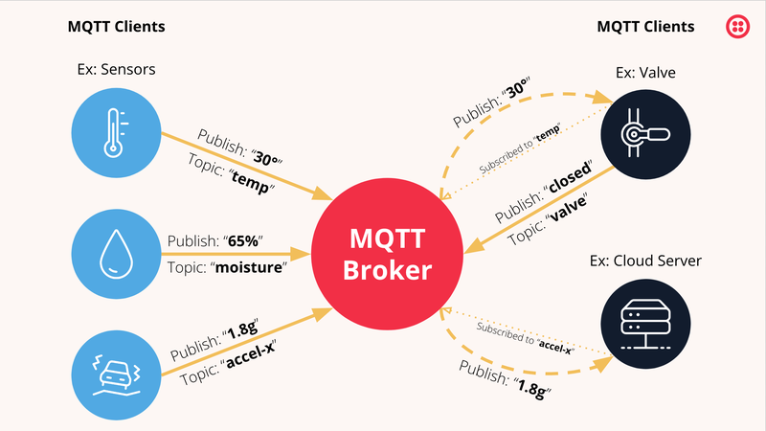
MQTT - topologia

Slide 16
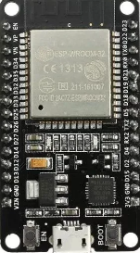
Aplicação com “publisher” e “subscriber”
CLIENTE
PUBLISHER
(Publicador)
CLIENTE
SUBSCRIBER
(Assinante)
BROKER
ID = TERROSO_PUB
Tópicos:
lab318/temp
lab318/umid
ID = TERROSO_SUB
Tópicos:
lab318/temp
lab318/umid
MQTT.publish(“lab318/temp”, xxxxxx);
MQTT.publish(“lab318/umid”, yyyyyy);
MQTT.subscribe(“lab318/temp”);
MQTT.subscribe(“lab318/umid”);

Slide 17
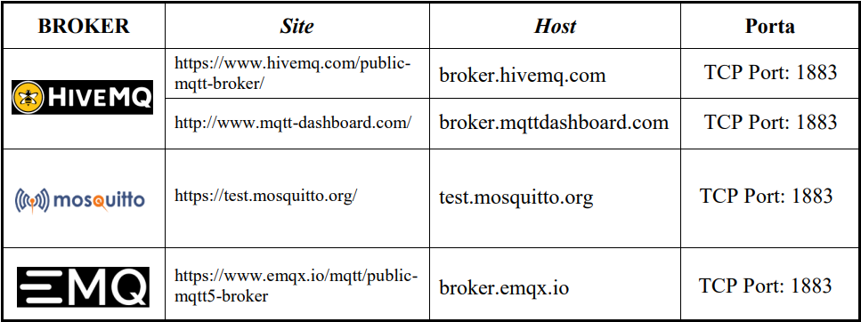
Exemplo de Brokers....

Slide 18
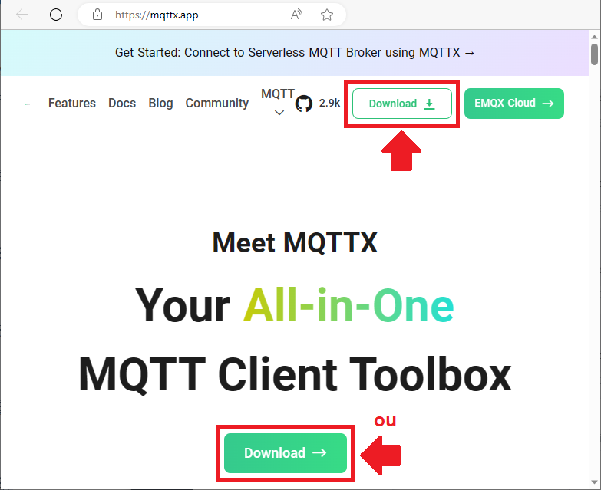
Baixe o MQTTX que é uma ferramenta útil para monitorar as conexões e as publicações e assinaturas. https://mqttx.app

Slide 19
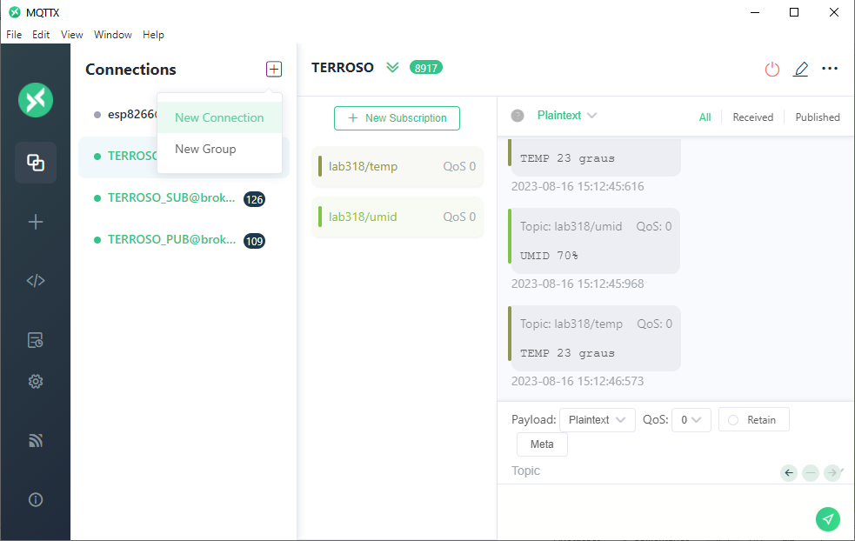
Como criar uma nova conexão?

Slide 20
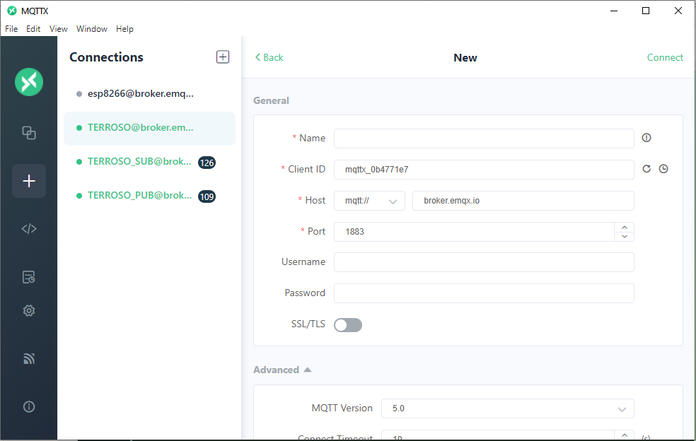
Configurando uma nova conexão.....
Por fim, clique em “Connect”
3
1
Nome que será usado como ID_MQTT
2
Verifique se os dados do broker estão corretos.

Slide 21
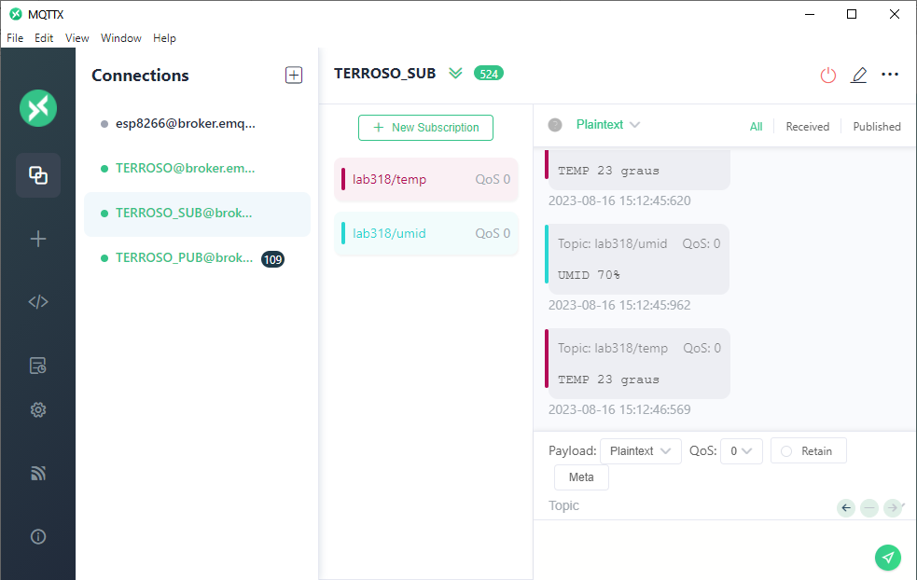
Crie as “Subscription” – cuidado para criar o tópico igual ao usado no programa do ESP32 ou ESP8266
Criar novas “subscription”

Slide 22
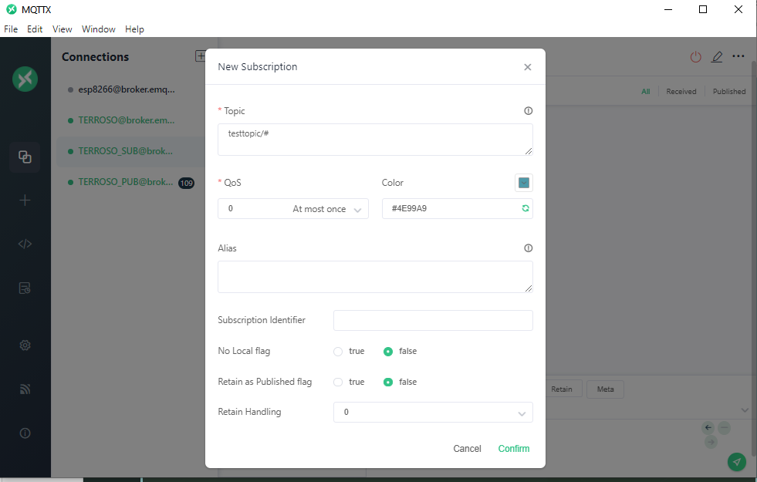
Criando um novo tópico.....
Nome do tópico – igual ao criado no programa do ESP32 ou ESP8266
Por fim, confirma

Slide 23
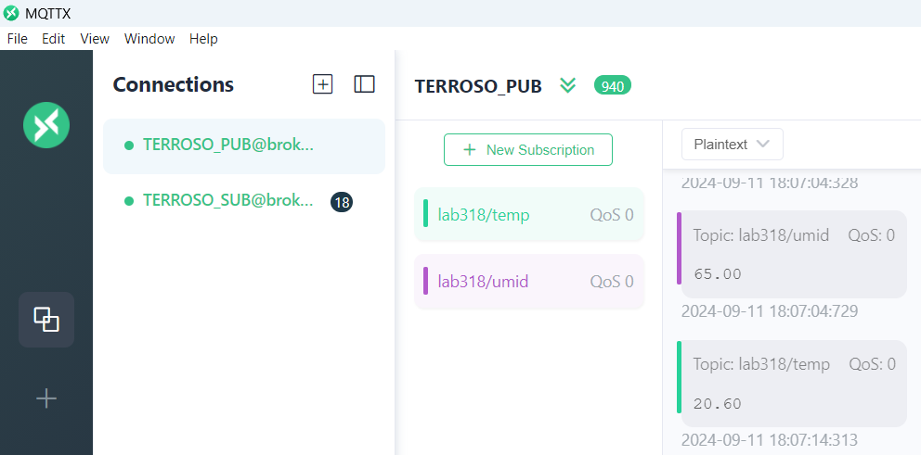
Não esqueça de criar duas conexões com os mesmos tópicos.
Crie os mesmos tópicos nas duas conexões!

Slide 24
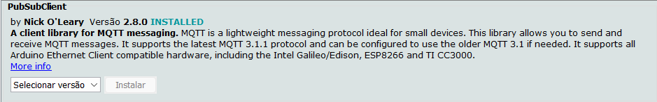
Biblioteca e código fonte para o ESP32
Obs.: Caso utilize o ESP8266, altere a biblioteca WiFi.h por ESP8266WiFi.h
Biblioteca para implementar o MQTT

Slide 25
Código Fonte ESP32: Cliente Publish (Publicador)
//#include "DHT.h"
//
//#define DHTPIN 23
//#define DHTTYPE DHT22
//DHT dht(DHTPIN, DHTTYPE);
#include <WiFi.h>
#include <PubSubClient.h>
static long long tempo=0;
const char* ssid = "motog8";
const char* password = "0123456789";
const char* mqtt_broker = "broker.emqx.io";
const int mqtt_port = 1883;
#define ID_MQTT "TERROSO_PUB"
#define topico_pub_temp "lab318/temp"
#define topico_pub_umid "lab318/umid"
WiFiClient espClient;
PubSubClient MQTT(espClient);
void setup()
{
Serial.begin(9600);
conectaWifi();
MQTT.setServer(mqtt_broker, mqtt_port);
}
// dht.begin();

Slide 26
Continuação.....
void conectaWifi()
{
Serial.println("Conectando a rede wifi!");
WiFi.begin(ssid, password);
while (WiFi.status() != WL_CONNECTED)
{
delay(500);
Serial.println("Conectando a rede wifi....");
}
Serial.println("Conectado a rede wifi");
}
void conectaMQTT()
{
while(!MQTT.connected())
{
if (MQTT.connect(ID_MQTT))
{
Serial.println("Conectado ao Broker!");
}
else
{
Serial.print("Falha na conexão. O status é: ");
Serial.print(MQTT.state());
delay(2000);
}
}
}

Slide 27
Continuação.....
void publicaDados()
{
float umid = 52.6;
float temp = 23.5;
MQTT.publish(topico_pub_temp,String(temp).c_str());
MQTT.publish(topico_pub_umid,String(umid).c_str());
}
void loop()
{
static long long pooling = 0;
if(!MQTT.connected()) conectaMQTT();
if(WiFi.status() != WL_CONNECTED) conectaWifi();
if(millis()>pooling+10000)
{
pooling = millis();
publicaDados();
}
MQTT.loop();
}
// dht.readHumidity();
//dht.readTemperature();

Slide 28
Código Fonte ESP32: Cliente Subscriber (Assinante)
void setup()
{
Serial.begin(9600);
conectaWifi();
MQTT.setServer(mqtt_broker, mqtt_port);
MQTT.setCallback(callback);
conectaWifi();
conectaMQTT();
}
void conectaWifi()
{
Serial.println("Conectado a rede wifi!");
WiFi.begin(ssid, password);
while (WiFi.status() != WL_CONNECTED)
{
delay(500);
Serial.println("Conectando a rede wifi....");
}
Serial.println("Conectado a rede wifi!");
}
#include <WiFi.h>
#include <PubSubClient.h>
const char* ssid = "motog8";
const char* password = "0123456789";
const char* mqtt_broker = "broker.emqx.io";
const int mqtt_port = 1883;
#define ID_MQTT "TERROSO_SUB"
#define topico_sub_temp "lab318/temp"
#define topico_sub_umid "lab318/umid"
WiFiClient espClient;
PubSubClient MQTT(espClient);

Slide 29
Continuação.....
void callback(char *topic, byte *payload, unsigned int length)
{
Serial.print("Mensagem recebida do topico ");
Serial.println(topic);
Serial.print("Mensagem: ");
for (int i = 0; i < length; i++)
{
Serial.print((char) payload[i]);
}
Serial.println();
Serial.println("-----------------------");
}
void loop()
{
MQTT.loop();
}
void conectaMQTT()
{
while(!MQTT.connected())
{
if(MQTT.connect(ID_MQTT))
{
Serial.println("Conectado ao Broker!");
MQTT.subscribe(topico_sub_temp);
MQTT.subscribe(topico_sub_umid);
}
else
{
Serial.print("Falha na conexão. O status é: ");
Serial.print(MQTT.state());
delay(2000);
}
}
}
Como pegar apenas o dado de um tópico?
if(String(topic) == "lab318/temp")
{
for (int i = 0; i < length; i++)
{
msg_temp += (char) payload[i];
}
}

